Slide 1
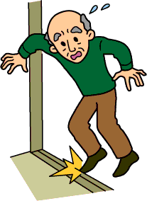
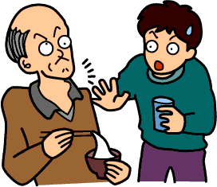
在宅看護論実習～自宅実習中のZoom学習 ＜在宅療養中のリスクマネジメント＞
誤嚥
転倒
徘徊

Slide 2
１．在宅療養中のリスクとは医療ケアのトラブルである。
YES か NO か 答（ ）
２．訪問看護がマネジメントするリスクは訪問看護中の事故や
合併症の発症、医療機器のトラブルである。
YES か NO か 答（ ）
３．リスクマネジメントの目標はリスクの発生を無くす事である。
YES か NO か 答（ ）
４．災害時の対処は地方自治体の管轄のため、療養者個々の対応
は地域包括支援センターに相談するよう指導する。
YES か NO か 答（ ）

Slide 3
５．認知症高齢者や発達障害、精神疾患の療養者では、消費者被害の
リスクがあり、被害時は地域包括支援センターに相談する。
YES か NO か 答（ ）
６．胃ろうチューブ抜去時はろう孔が塞がらないよう、一時的に
チューブを挿入しておく。
YES か NO か 答（ ）
７．中心静脈栄養のルート内に空気が混入したら、早期の流出を促す
ために点滴速度を早める。
YES か NO か 答（ ）
８．中心静脈栄養の滴下スピードの誤りでは、高血糖や低血糖への
の対処が求められる。
YES か NO か 答（ ）

Slide 4
９．介護疲労の可能性がある時はレスパイトケアとして、ショートステイの
提案もリスクマネジメントである。
YES か NO か 答（ ）
10．在宅酸素療法中、酸素濃縮器が故障したら訪問看護ステーションに
連絡後、安静にして待つよう指導した。
YES か NO か 答（ ）
11．在宅酸素療法中は、酸素濃縮器が故障した時のためにバックバルブ
マスクを準備する。
YES か NO か 答（ ）
12．在宅酸素療法中のＣＯＤＰ療養者では、誤って高流量の酸素を吸入
すると低酸素血症の恐れがある。
YES か NO か 答（ ）

Slide 5
13．気管切開での在宅人工呼吸療法にファイティングが起こったら、
至急在宅医か訪問看護師に連絡し、指示を待つ。
YES か NO か 答（ ）
14．気管切開での在宅人工呼吸療法中に停電が起こったら、すぐに
バックバルブマスクで補助呼吸を行う。
YES か NO か 答（ ）
ＮＰＰＶで自発呼吸と同調せずアラームが鳴ったら、酸素流量を増やす。
YES か NO か
16. ＮＰＰＶでマスクがずれてアラームが鳴ったら、酸素量を増やす。
YES か NO か 答（ ）

Slide 6
17．在宅酸素や電動式痰吸引器を使用する療養者は、災害時
もより福祉避難所への非難が適切である。なぜか？
答（ ）
18．人工呼吸器を使用していることをあらかじめ電力会社に
連絡しておくのはなぜか？ 答（ ）
19．災害時、停電で生命に直結する医療機器とは？
答（ ）
20．災害時、停電で生命には直結しないが、病状に影響する
医療機器や介護用具とは？ 答（ ）

Slide 7
～学習のポイント～
◎在宅療養でのリスクは、医療ケアに関する
ことだけではない。生活全体のリスクを考える。
◎近年は消費者詐欺に関するリスクもある。
◎トラブル時、いつも医療者が駆けつけるわけ
ではない。誰がどう対処するか明確にする。
どのサービスに連絡し、
どう対処してもらうか?!
地域の社会資源をうまく活用する。

Slide 8
起こらないよう準備するが、
リスクはなくならない！
器械は壊れる。
チューブは抜ける。
薬は忘れる、間違える！
事件・事故、災害対処も
準備が大事！

